Slide 1
第六章 文 件 管 理

Slide 2
目录
1.文件和文件系统
2.文件的逻辑结构
3.外存分配方式
4.目录管理
5.文件存储空间的管理
6.文件共享与文件保护

Slide 3
6.1 文件和文件系统
一.文件、记录和数据项
数据项
(1) 基本数据项：
(2) 组合数据项：
描述实体的某一属性，是数据组织中可以命名的最小逻辑数据单位。
它是由若干个基本数据项组成的，简称组项。
2. 记录：
记录是一组相关数据项的集合，用于描述一个实体。
定长记录；
变长记录。
Notes:
(1) 基本数据项。这是用于描述一个对象的某种属性的字符集，是数据组织中可以命名的最小逻辑数据单位， 即原子数据，又称为数据元素或字段。它的命名往往与其属性一致。例如，用于描述一个学生的基本数据项有： 学号、 姓名、 年龄、 所在班级等。
(2) 组合数据项。它是由若干个基本数据项组成的，简称组项。例如，经理便是个组项，它由正经理和副经理两个基本项组成。又如，工资也是个组项，它可由基本工资、工龄工资和奖励工资等基本项所组成。
基本数据项除了数据名外，还应有数据类型。因为基本项仅是描述某个对象的属性，根据属性的不同，需要用不同的数据类型来描述。例如，在描述学生的学号时，应使用整数； 描述学生的姓名则应使用字符串(含汉字)；描述性别时，可用逻辑变量或汉字。可见，由数据项的名字和类型两者共同定义了一个数据项的“型”。 而表征一个实体在数据项上的数据则称为“值”。例如，学号/30211、姓名/王有年、性别/男等。

Slide 4
3. 文件
文件是具有符号名的一组相关信息的集合。
文件名长度
文件名
区分大小写
组成字符
字符集
后缀名有无特殊意义
Notes:
文件是指由创建者所定义的、 具有文件名的一组相关元素的集合，可分为有结构文件和无结构文件两种。 在有结构的文件中，文件由若干个相关记录组成；而无结构文件则被看成是一个字符流。文件在文件系统中是一个最大的数据单位，它描述了一个对象集。例如，可以将一个班的学生记录作为一个文件。一个文件必须要有一个文件名， 它通常是由一串ASCII码或(和)汉字构成，名字的长度因系统不同而异。如在有的系统中把名字规定为8个字符，而在有的系统中又规定可用14个字符。

Slide 5
二. 文件类型
1.按用途分类
（1）系统文件；(2)库文件；(3)用户文件。
2.按文件保护方式分类：
只执行文件；只读文件；读写文件。
3.Unix文件分类：按文件内容分类
普通文件；
目录文件；
特殊文件：
FIFO文件；
字符设备文件；
块设备文件；
符号链接文件。

Slide 6
三. 文件系统
1.文件系统概念：
文件系统：是指文件和对文件进行操纵和管理的软件集合及相关数据结构，它是由管理文件所需的数据结构和相应的管理软件以及访问文件的一组操作组成。
从系统的角度看：文件系统是一个负责文件存储空间管理的机构。
从用户的角度看：文件系统是用户在计算机上存储信息、和使用信息的接口。

Slide 7
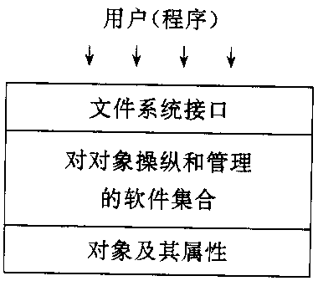
三. 文件系统
2.文件系统模型：层次模型

Slide 8
（ 1） 对象及其属性：
文件系统管理的对象有：
① 文件。 它作为文件系统管理的直接对象。
② 目录。为了方便用户对文件的存取和检索，在文件系统中必须配置目录。对目录的组织和管理是方便用户和提高对文件存取速度的关键。
③ 文件存储空间。如磁盘(磁带)、光盘等。文件和目录必定占用存储空间，对这部分空间的有效管理，不仅能提高外存的利用率，而且能提高对文件的存取速度。
Notes:
1) 对象及其属性
文件管理系统管理的对象有： ① 文件。 它作为文件管理的直接对象。 ② 目录。为了方便用户对文件的存取和检索，在文件系统中必须配置目录。对目录的组织和管理是方便用户和提高对文件存取速度的关键。③ 磁盘(磁带)存储空间。 文件和目录必定占用存储空间，对这部分空间的有效管理，不仅能提高外存的利用率，而且能提高对文件的存取速度。

Slide 9
（ 2） 对对象操纵和管理的软件集合
这是文件管理系统的核心部分。功能包括：
对文件存储空间的管理
对文件目录的管理
将文件的逻辑地址转换为物理地址的机制
对文件读和写的管理
对文件的共享与保护等功能。

Slide 10
（3） 文件系统的接口
为方便用户使用文件系统，文件系统通常向用户提供两种类型的接口：
① 命令接口：
这是用户与文件系统交互的接口。 用户可通过键盘终端键入命令，取得文件系统的服务。
② 程序接口：
这是用户程序与文件系统的接口。 用户程序可通过系统调用来取得文件系统的服务。

Slide 11
四. 文件操作
创建文件。
(2) 删除文件。
(3) 读文件。
(4) 写文件。
(5) 截断文件。
(6) 设置文件的读/写位置。

Slide 12
2. 文件的“打开”和“关闭”操作
所谓“打开”，是指系统将指名文件的属性(包括该文件在外存上的物理位置)从外存拷贝到内存打开文件表的一个表目中，并将该表目的编号(或称为索引)返回给用户。
用户利用系统所返回的索引号向系统提出操作请求。系统这时便可直接利用该索引号到打开文件表中去查找，从而避免了对该文件的再次检索。
如果用户已不再需要对该文件实施相应的操作时，可利用“关闭”(close)系统调用来关闭此文件，OS将会把该文件从打开文件表中的表目上删除掉。
Notes:
所谓“打开”，是指系统将指名文件的属性(包括该文件在外存上的物理位置)从外存拷贝到内存打开文件表的一个表目中，并将该表目的编号(或称为索引)返回给用户。以后， 当用户再要求对该文件进行相应的操作时，便可利用系统所返回的索引号向系统提出操作请求。系统这时便可直接利用该索引号到打开文件表中去查找，从而避免了对该文件的再次检索。这样不仅节省了大量的检索开销，也显著地提高了对文件的操作速度。如果用户已不再需要对该文件实施相应的操作时，可利用“关闭”(close)系统调用来关闭此文件，OS将会把该文件从打开文件表中的表目上删除掉。

Slide 13
3. 其它文件操作
为了方便用户使用文件，通常，OS都提供了数条有关文件操作的系统调用，可将这些调用分成若干类：
一类是有关对文件属性进行操作的，即允许用户直接设置和获得文件的属性；
另一类是有关目录的；
还有用于实现文件共享的系统调用和用于对文件系统进行操作的系统调用等。
Notes:
为了方便用户使用文件，通常，OS都提供了数条有关文件操作的系统调用，可将这些调用分成若干类：最常用的一类是有关对文件属性进行操作的，即允许用户直接设置和获得文件的属性，如改变已存文件的文件名、改变文件的拥有者(文件主)、改变对文件的访问权，以及查询文件的状态(包括文件类型、大小和拥有者以及对文件的访问权等)；另一类是有关目录的，如创建一个目录，删除一个目录，改变当前目录和工作目录等；此外，还有用于实现文件共享的系统调用和用于对文件系统进行操作的系统调用等。

Slide 14
6.2 文件的逻辑结构
一.文件的两种结构
1. 文件的逻辑结构
(1) 什么是文件的逻辑结构
是从用户观点出发所看到的文件组织形式。即用户对信息进行逻辑组织形成的文件结构。
(2) 研究文件逻辑结构的目的
为用户提供一种逻辑结构清晰、使用简便的逻辑文件形式。
用户按文件的逻辑结构形式去存储、检索和加工文件中的信息。

Slide 15
一. 文件的两种结构
2. 文件的物理结构
（1）什么是文件的物理结构:
文件在物理存储器中的存储方式。
（2）研究文件物理结构的目的
选择工作性能良好、设备利用率高的物理文件形式。
系统按照文件的物理结构形式和外部设备打交道，控制信息的传输。

Slide 16
一. 文件的两种结构
3. 逻辑记录与物理记录(磁盘块)
(1) 逻辑记录（针对记录式文件）
逻辑记录是文件中按信息在逻辑上的独立含义来划分的信息单位，简称为记录。
逻辑记录是对文件进行存取操作的基本单位。
(2) 物理记录（磁盘块）
在存储介质上，由连续信息所组成的一个区域称为块，也叫物理记录。
(3) 逻辑记录与物理记录的区别与关系
一个是逻辑的概念，一个是物理的概念
逻辑记录最终在存放到物理记录上

Slide 17
二.文件的逻辑结构
1.文件逻辑结构 的设计原则：
操作简便；
提高检索效率；
修改方便；
数据空间紧凑；
员工编号 | 员工姓名 | 性别 | 年龄 | 简历
Char | Char | Char | Int | Char(200)/varchar(200)
系统灵活性
*姓名%手机%固话%QQ%email*
%姓名&手机&固话&QQ&email%

Slide 18
二.文件的逻辑结构
2. 文件逻辑结构类型：
（1）有结构文件（ 记录式文件）
由若干个记录构成的文件。这种文件在逻辑上总是被看成一组连续顺序的记录的集合。
大量的数据结构和数据库，是采用有结构文件的形式。
定长记录文件与变长记录文件。
（2）无结构文件（流式文件）
对文件内信息不再划分单位，由依次的一串字符流构成的文件
文件的长度为所含字符数，以字节为单位。
对流式文件的访问，是用读写指针指出下一个要访问的字符。
UNIX、DOS、WINDOWS系统中的文件都是流式文件。

Slide 19
三. 文件存取方法
是用户对逻辑文件的存取方式。
1、顺序存取：
按从前到后的次序依次访问文件的各信息项，后一次存取总是在前次存取的基础上进行的。每次存取不必给出存取开始的位置。
磁带只支持顺序存取。
2、随机存取（直接存取） ：
用户可按任意次序访问文件各信息项。随机存取时要指出起始存取位置(例如记录号、字符序号)。 在系统中提供文件存取操作有：
n = read(fd,buffer,size);
m = write(fd,buffer,size);

Slide 20
四. 有结构文件的类型 ：自学
按照记录的组织方式，有结构文件分为：
（1）顺序文件。
（2） 索引文件。
（3） 索引顺序文件。

Slide 21
6.2.2 顺序文件
1. 逻辑记录的排序
第一种是串结构， 各记录之间的顺序与关键字无关。 通常的办法是由时间来决定，即按存入时间的先后排列， 最先存入的记录作为第一个记录，其次存入的为第二个记录， …… 依此类推。
第二种情况是顺序结构，指文件中的所有记录按关键字(词)排列。可以按关键词的长短从小到大排序，也可以从大到小排序；或按其英文字母顺序排序。

Slide 22
2. 对顺序文件(Sequential File)的读/写操作
图 6-3 定长和变长记录文件

Slide 23
3. 顺序文件的优缺点
顺序文件的最佳应用场合，是在对诸记录进行批量存取时， 即每次要读或写一大批记录。此时，对顺序文件的存取效率是所有逻辑文件中最高的；此外，也只有顺序文件才能存储在磁带上， 并能有效地工作。
在交互应用的场合，如果用户(程序)要求查找或修改单个记录，为此系统便要去逐个地查找诸记录。 这时， 顺序文件所表现出来的性能就可能很差， 尤其是当文件较大时， 情况更为严重。 例如，有一个含有10⁴个记录的顺序文件，如果对它采用顺序查找法去查找一个指定的记录，则平均需要查找5×10³个记录； 如果是可变长记录的顺序文件，则为查找一个记录所需付出的开销将更大，这就限制了顺序文件的长度。

Slide 24
顺序文件的另一个缺点是， 如果想增加或删除一个记录， 都比较困难。 为了解决这一问题， 可以为顺序文件配置一个运行记录文件(Log File)或称为事务文件(Transaction File)， 把试图增加、 删除或修改的信息记录于其中， 规定每隔一定时间， 例如4小时，将运行记录文件与原来的主文件加以合并， 产生一个按关键字排序的新文件。

Slide 25
6.2.3 索引文件
对于定长记录文件，如果要查找第i个记录， 可直接根据下式计算来获得第i个记录相对于第一个记录首址的地址：
A_{i}=i×L
然而，对于可变长度记录的文件，要查找其第i个记录时，须首先计算出该记录的首地址。为此，须顺序地查找每个记录，从中获得相应记录的长度L_{i}，然后才能按下式计算出第i个记录的首址。假定在每个记录前用一个字节指明该记录的长度，则

Slide 26
图 6-4 索引文件的组织

Slide 27
6.2.4 索引顺序文件
图 6-5 索引顺序文件

Slide 28
6.2.5 直接文件和哈希文件
1. 直接文件
对于直接文件，则可根据给定的记录键值，直接获得指定记录的物理地址。换言之，记录键值本身就决定了记录的物理地址。这种由记录键值到记录物理地址的转换被称为键值转换(Key to address transformation)。组织直接文件的关键， 在于用什么方法进行从记录值到物理地址的转换。

Slide 29
2. 哈希(Hash)文件
图 6-6 Hash文件的逻辑结构

Slide 30
一.文件的物理结构 文件在存储介质上的存储方式。 磁盘的分配单位： 连续的一组扇区， 2^{n}个扇区，称为物理块或磁盘块。
6.3 外存分配方式

Slide 31
6.3 外存分配方式
二. 连续分配：顺序文件
将逻辑文件中的信息顺序存储到连续的物理盘块中。
主要优点：
（1） 顺序访问速度快。
（2）可随机存取
主要缺点：
（1）要求有连续的存储空间，因
此必须事先知道文件的最大长度。
（2）磁盘空间会产生碎片。
（3）文件修改困难

Slide 32
文件目录
count
文件名
物理地址
0
3
1
2
4
f
5
6
7
文件名
起始块
块数
8
11
count
1
2
9
10
12
tr
tr
14
4
13
14
15
mail
19
6
mail
16
19
17
18
list
28
4
20
23
f
6
2
21
22
24
27
25
26
list
28
31
29
30

Slide 33
二. 链接分配：链接文件
文件A：
9
6
1
3
5
1. 隐式链接：
文件A目录项
隐式链接的缺点：
文件名
起始盘块号
（1）文件容易丢失；
（2）文件只能顺序存取。
A
9
r₀
6
r₁
1
r₂
3
r₃
5
r₄
∧
磁盘块 9
磁盘块 6
磁盘块1
磁盘块 3
磁盘块 5

Slide 34
二. 链接分配：链接文件
2. 显式链接 ：
所有链接指针统一存放在一张显示的链接表(fat表：文件分配表)中。一个逻辑磁盘设置一张表，以物理盘块号为序，表项内容为指向某文件的下一盘块的指针。

Slide 35
2. 显式链接 ：
若文件f1占据了2，4，5，1四个盘块：
物理块号
FAT
文件目录项
0
f1
1
EOF
2
2
4
3
4
5
5
1

Slide 36
FCB A
FAT
物理块号
A
0
1
MS-DOS的文件物理结构
4
2
3
6
4
EOF
5
FCB B
11
6
B
7
8
9
10
9
5
10
EOF
11

Slide 37
TAT12，FAT16，FAT32：
FAT文件系统：
簇大小比较：
卷大小 | FAT16 | FAT32 | NTFS
2G | 32KB |  | 2KB
＜8G |  | 4KB | 4KB
＜16G |  | 8KB | 4KB
＜32G |  | 16KB | 4KB
≥32G |  | 32KB | 4KB

Slide 38
FAT文件系统磁盘组织结构：
引导区 | FAT1 | FAT2 | 根目录区 | 数据区
FAT32引导区主要内容：
每扇区字节数；通常512B
每簇扇区数；
FAT1的位置；
磁盘分区大小（扇区数）；
FAT表大小（扇区数）；
根目录位置；
引导区备份扇区的位置；
文件系统类型。
Fat32数据区

Slide 39
链接文件性能评价：
1.存储空间利用率高；
2.文件创建时用户不必指出文件的大小；
3.文件动态扩充和修改容易。
4.顺序存取效率高，随机存取效率较低。
FAT表大小的计算方法：
练习：一个磁盘分区大小为5GB，若盘块大小为4KB，计算该磁盘分区的FAT表大小。
答案：盘块数=5GB/4KB =1.25MB，则盘块号大小为3B FAT表大小=1.25MB×3B=3.75MB

Slide 40
三. 索引分配：索引文件
1. 什么是索引文件
索引表：系统为每个文件建立的逻辑块号与物理块号的对照表；
索引块：存放文件的索引表的物理块，其块号保存在文件目录项的物理地址中；
文件由数据文件和索引表构成。这种文件称为索引文件。

Slide 41
三. 索引分配：索引文件
2. 单级索引分配：
文件file1分配到4个磁盘块：10，15，30，40：
0
1
2
3
data
索引块
索引表
文件file1目录项
10
逻辑块
物理块
文件名
物理
地址
10
data
15
0
10
30
1
15
15
file1
9
2
30
40
data
3
40
30
9
data
40

Slide 42
3. 多级索引分配：
文件file2分配到1000个磁盘块：2，3，5，20，22，25，…1200，1511，若每个盘块号占4B，每个盘块1KB：
文件file2目录项
文件名
物理
地址
data
索引表
2
一级索引块
1000个磁盘块（数据块）
file2
1700
逻辑块
物理块
data
256个盘块号
1000个数据块号存放在4个一级索引块中
3
二级索引块
1600
0
2
data
1600
1601
1610
1620
256个盘块号
1
3
5
1601
2
5
data
…
…
…
256个盘块号
998
1200
data
1610
999
1511
1200
1700
232个盘块号
data
1620
1511

Slide 43
4.混合索引分配：
Unix：i节点中的物理地址字段iaddr(13):
iaddr(0) ～iaddr(9): 直接地址；
Iaddr(10)：一级索引；
iaddr(11): 二级索引；
iaddr(12): 三级索引。
设某文件长度为xB，若盘块大小为4KB，每个盘块号4B，则:（1）文件盘块数量为：
n=[x/4k] + 1
（2）每个索引块能存放的盘块号数量：
=4K/4 =1K(个)

Slide 44
4.混合索引分配：
(1)n≤10：
所有数据块号全部存放在iaddr(0) ～iaddr(9)中：
…
iaddr(0)
iaddr(1)
…
iaddr(8)
iaddr(9)
iaddr(10)
iaddr(11)
iaddr(12)
data
≤10个数据块
data
i节点
…
data
data

Slide 45
4.混合索引分配：
(2)10＜n≤1034：
前面10个数据块号全部存放在iaddr(0) ～iaddr(9)中；
i节点
…
数据块
iaddr(0)
iaddr(1)
前10个
…
…
iaddr(8)
iaddr(9)
≤1024个
iaddr(10)
iaddr(11)
…
iaddr(12)

Slide 46
4.混合索引分配：
(2)10＜n≤1034：
剩下的不超过1024个数据块号放在一个一级索引块中；
并将该一级索引块号存入iaddr(10)中：
i节点
…
数据块
iaddr(0)
一级索引块
iaddr(1)
≤1024个
…
iaddr(8)
…
…
iaddr(9)
iaddr(10)
iaddr(11)
iaddr(12)

Slide 47
4.混合索引分配：
(2)10＜n≤1034：总结
i节点
数据块
…
前10个
iaddr(0)
…
iaddr(1)
…
≤1024个
iaddr(8)
一级索引块
iaddr(9)
…
iaddr(10)
iaddr(11)
…
iaddr(12)

Slide 48
4.混合索引分配：
(3)1034＜n≤1034+1M：
前面10个数据块号全部存放在iaddr(0) ～iaddr(9)中；
i节点
…
数据块
iaddr(0)
前10个
iaddr(1)
…
…
iaddr(8)
≤1024+1M
iaddr(9)
iaddr(10)
…
iaddr(11)
iaddr(12)

Slide 49
4.混合索引分配：
(3)1034＜n≤1034+1M：
剩下的不超过1024+1M个数据块号放在不超过1025个一级索引块
数据块
一级索引块
1024个
…
≤1024+1M个
不超过1025个
1024个
…
…
…
1024个
…

Slide 50
4.混合索引分配：
(3)1034＜n≤1034+1M：
将第一个一级索引块号存入iaddr(10)中；
将剩下的不超过1024个一级索引块号存入一个二级索引块中；
最后将该二级索引块号存入iaddr(11)中：
…
一级索引块
Iaddr(0)
Iaddr(1)
…
不超过1025个
Iaddr(8)
Iaddr(9)
…
Iaddr(10)
≤1024个
Iaddr(11)
Iaddr(12)
二级索引块
i节点

Slide 51
4.混合索引分配：
(3)1034＜n≤1034+1M：总结
数据块
前10个
…
…
Iaddr(0)
Iaddr(1)
一级索引块
…
1024个
…
≤1024+1M个
Iaddr(8)
Iaddr(9)
1024个
…
Iaddr(10)
二级索引块
…
…
Iaddr(11)
Iaddr(12)
≤1024个
1024个
…
i节点

Slide 52
4.混合索引分配：
(3)1034+1M＜n≤1034+1M+1G：
前面10个数据块号全部存放在iaddr(0) ～iaddr(9)中；
i节点
数据块
…
iaddr(0)
前10个
…
iaddr(1)
…
≤1024+1M+1G
iaddr(8)
iaddr(9)
iaddr(10)
…
iaddr(11)
iaddr(12)

Slide 53
4.混合索引分配：
(3)1034+1M＜n≤1034+1M+1G：
剩下的不超过1024+1M+1G个数据块号放在不超过1025+1M个一级索引块中；
数据块
一级索引块
1024个
…
≤1024+1M+1G个
1024个
…
…
…
1024个
…

Slide 54
4.混合索引分配：
(3)1034+1M＜n≤1034+1M+1G：
将第一个一级索引块号存入iaddr(10)中；
剩下的不超过1024+1M个一级索引块号存入≤1025个二级索引块中；
i节点
一级索引块
…
iaddr(0)
二级索引块
iaddr(1)
1024个
≤1025+1M个
…
1024个
iaddr(8)
iaddr(9)
1024个
iaddr(10)
…
1024个
…
iaddr(11)
iaddr(12)

Slide 55
4.混合索引分配：
(3)1034+1M＜n≤1034+1M+1G：
再将第一个二级索引块存入iaddr(11)中；
剩下的不超过1024个二级索引块号存入一个三级索引块中；
最后将该三级索引块块号存入iaddr(12)中：
i节点
…
二级索引块
iaddr(0)
iaddr(1)
≤1025个
…
iaddr(8)
三级索引块
≤1024个
iaddr(9)
…
iaddr(10)
iaddr(11)
iaddr(12)

Slide 56
4.混合索引分配：
(3)1034+1M＜n≤1034+1M+1G：总结
数据块
i节点
前10个
…
…
Iaddr(0)
一级索引块
1024个
…
Iaddr(1)
…
≤1024+1M+1G个
1024个
…
Iaddr(8)
二级索引块
Iaddr(9)
1024个
1024个
…
Iaddr(10)
1024个
Iaddr(11)
三级索引块
1024个
≤1024个
1024个
…
Iaddr(12)
1024个
…
…
…
1024个
1024个
…

Slide 57
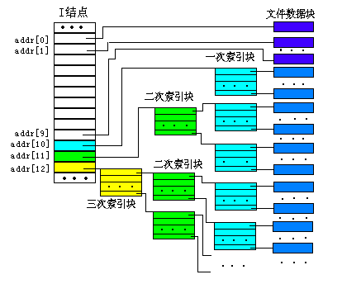

Slide 58
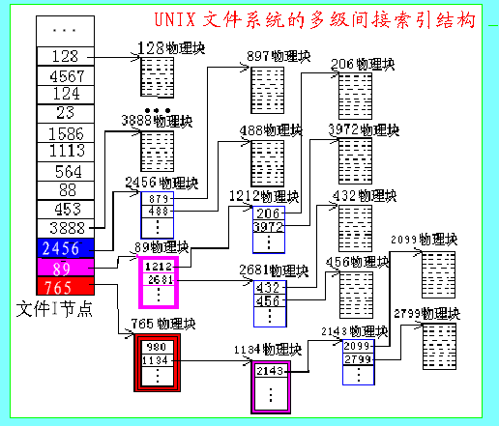

Slide 59
四. 文件物理结构的比较
顺序文件的优点是不需要额外的空间开销，只要在文件目录中指出文件的大小和首块的块号即可，对顺序的访问效率很高。适应于顺序存取且文件不经常修改的情况。缺点是文件动态地增长和缩小时系统开销很大；文件创建时要求用户提供文件的大小；存储空间浪费较大。
链接文件克服了连续文件的不足之处，但文件的随机访问系统开销较大。适应于顺序访问的文件。
索引文件既适应于顺序存访问，也适应于随机访问，是一种比较 好的文件物理结构，但要有用于索引表的空间开销和文件索引的时间开销。UNIX系统是使用索引结构成功的例子。

Slide 60
例1
多选题
1.文件的物理结构一般有（）
A 连续文件
B 流式文件
C 记录式文件
D串联文件
E 索引文件
答案：A D E

Slide 61
例2：
多选题
2.连续结构的文件适合采用（）存取方法
A 顺序存取
B 直接存取
C 按键存取
D分区存取
E 以上均不对
答案：A B

Slide 62
例3：
某文件系统采用单级索引文件结构，假定文件索引表的每个表项占3个字节，存放一个磁盘块的块号（磁盘块的大小为512B）。试问：
1）该文件系统能支持的最大文件大小是多少字节？能管理的最大磁盘空间是多大？
2）若采用2级或3级索引，该文件系统能支持的最大文件大小是多少字节？能管理的最大磁盘空间是多大？

Slide 63
分析
1）由于索引表占用一个大小为512B的磁盘，所以该文件系统的索引表可以管理512/3=170个表项，而每一个表项对应一个物理块，因此该文件系统可以支持的最大文件为： 170*512B=87040B=85K
能管理的最大磁盘空间：2²⁴*512B
2）若采用二级索引，则是：170*170*512B=7225KB
3）若采用三级索引，则是：170*170*170*512B=2456500KB=2398.93M

Slide 64
6.4 目 录 管 理
对目录管理的要求如下：
实现“按名存取”。
(2) 提高对目录的检索速度。
(3) 文件共享。
(4) 允许文件重名。

Slide 65
一.文件控制块和索引结点
文件控制块 （FCB）
文件控制块是系统在管理文件时所必需信息的数据结构，文件与FCB一一对应，是文件存在的唯一标志。
基本信息类 ：
① 文件名 ；
② 文件物理地址 ：
顺序文件：
链接文件：
索引文件：
③ 文件逻辑结构 ；
④用户名：
文件主、核准用户、 用户组等
⑤ 文件长度：
⑥ 文件类型：
起始块号、块数
起始块号
索引表首址

Slide 66
一.文件控制块和索引结点
文件控制块 （FCB）
(2) 存取控制信息类
文件主的权限；核准用户的权限；一般用户的权限。
(3) 使用信息类 ：
① 文件建立日期及时间；
② 文件最近访问日期及时间；
③ 文件最近修改日期及时间；
④ 文件链接计数。

Slide 67
一.文件控制块和索引结点
举例： MS-DOS的文件控制块
8B
3B
1B
10B
2B
2B
2B
4B
文件名
扩展名
属性
保留
时间
日期
起始块号
文件长度
属性：
时间：最近修改时间
日期：最近修改日期
位 | b15 ～ b9 | b8 ～ b5 | b4 ～ b0
含义 | 相对于1980年的年份偏移量 | 月份 | 日期
位 | b15 ～ b11 | b10 ～ b5 | b4 ～ b0
含义 | 小时 | 分钟 | 秒
位 | b7 | b6 | b5 | b4 | b3 | b2 | b1 | b0
含义 | 保留 | 保留 | 归档 | 子目录 | 卷标 | 系统 | 隐藏 | 只读

Slide 68
2. 索引结点（i节点）
（1） 索引结点的引入
FCB内容
=
文件名
+
文件其他描述信息
i节点
传统unix目录项：
文件名（14B） | i节点编号（2B）
Unix S5fs目录项：
文件名 （255B） | i节点编号 （4B） | 本目录项长度 | 文件名长度

Slide 69
2. 索引结点（i节点）
（2） Unix S5FS 文件系统的磁盘布局：
引导块
超级块
i节点表
数据区
超级块：
数据块的大小；
i节点表中块的大小；
磁盘分区中空闲块的数目；
磁盘分区中空闲i节点的数目；
空闲块表；
空闲i节点表。

Slide 70
2. 索引结点（i节点）
（3）磁盘i结点
文件属性：文件类型及存取权限；
文件主标识符 ；同组用户标识符；
文件物理地址 ；
文件长度 ；
文件创建日期、时间；
文件最近访问日期、时间；
文件最近修改日期时间。

Slide 71
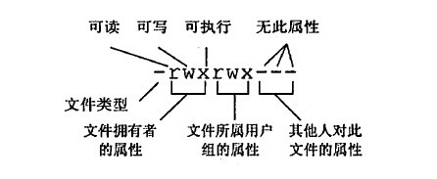
Linux文件属性：
文件类型：
（1）- ：普通文件；
（2）d ：目录文件；
（3）l ：符号链接文件；
（4）c ：字符设备文件；
（5）b ：块设备文件；
（6）s ：socket文件；
（7）p ：管道文件；

Slide 72
2. 索引结点（i节点）
（4）内存i结点
磁盘i节点内容
磁盘i节点号；
逻辑设备号；
状态位：i节点是否上锁或被修改；
访问计数；
下一个内存i节点指针。

Slide 73
二. 目录结构
单级目录结构 ： 整个文件系统只建立一张目录表。
文件名 | 物理地址 | 其他描述信息 | 状态位
文件名1 |  |  | 1
文件名2 |  |  | 1
 |  |  | 0
…
优点：
实现简单
能实现按名存取
缺点：
查找速度慢；
不允许重名 ；

Slide 74
2. 两级目录 结构
系统目录或主目录
Wang用户目录
Alpha
用户名 | 用户目录指针
Wang
Zhang
Gao
Alpha
Test
Test
file1
Zhang用户目录
Report
Report
Test
Test
Gao用户目录
Beta
Beta
Device
Device
Misx
Misx

Slide 75
两级目录的优点：
提高了检索目录的速度
(2) 在不同的用户目录中， 可以使用相同的文件名。
(3) 不同用户还可使用不同的文件名来访问系统中的同一个共享文件

Slide 76
3. 多级目录结构
(1) 目录结构
1
A
B
C
根目录
2
A
B
D
3
F
E
D
4
G
A
6
7
8
9
5
A
C
10
11
a
12
J
N
K
13
J
M
K
14
A
H
F
15
16
b
17
18
19
20
21

Slide 77
(2) 路径名：
绝对路径： 根目录/子目录名…/文件名
相对路径： 当前目录/子目录名…/文件名
注意：Dos、windows中路径表示方式为：根目录\子目录名…\文件名
多级目录的优点：
层次清楚；
允许文件重名；
进一步提高目录检索速度；
容易实现共享

Slide 78
三. 目录查询技术
1. 线性检索法 ：/usr/ast/mbox
根目录
/usr子目录
26# i节点
/ast子目录
6# i节点
1
.
6
.
26
.
1
..
1
..
6
..
496
132
64
grant
4
bin
19
dick
7
dev
30
erik
92
book
14
lib
51
jim
60
mbox
9
etc
26
ast
81
mini
6
usr
45
bal
17
src
8
tmp
20
file2
78
ab

Slide 79
2. Hash方法
对于Hash索引文件目录，可利用Hash方法进行查询：系统利用用户提供的文件名并将它变换为文件目录的索引值，再利用该索引值到目录中查找。这可显著地提高检索速度。
Hash方式不支持使用通配符的模式匹配查找功能，此时还是需要利用线性查找方式。
在进行文件名的转换时，有可能把n个不同的文件名转换为相同的Hash值，即出现所谓的“冲突”。

Slide 80
2. Hash方法
一种处理此“冲突”的有效规则是：
(1) 在利用Hash法索引查找目录时，如果目录表中相应的目录项是空的，则表示系统中并无指定文件。
(2) 如果目录项中的文件名与指定文件名相匹配， 则表示该目录项正是所要寻找的文件所对应的目录项，故而可从中找到该文件所在的物理地址。
(3) 如果在目录表的相应目录项中的文件名与指定文件名并不匹配，则表示发生了“冲突”，此时须将其Hash值再加上一个常数(该常数应与目录的长度值互质)，形成新的索引值， 再返回到第一步重新开始查找。

Slide 81
浙江大学2001
就文件系统的设计，回答下列问题
1.子目录可以当作特殊的文件，也可以当作一般数据看待，请分析其优缺点
2.列举5种以上流行的文件系统，并指出它们分别在什么操作系统中使用？
3.从路径文件名可以唯一确定一个文件但是操作效率不是很理想（或者说通过路径找文件比较费时）。采取什么方法可以改进之。

Slide 82
答案
1.如果将子目录当成一般的数据文件，可以使用一般文件操作方法来对其进行操作。这种方法简化了系统设计，但因为目录文件由各文件的FCB组成，是操作系统对文件操作的唯一凭证，当采用普通文件对其进行访问，可能会造成数据的破坏和丢失，产生严重的后果。作为特殊文件时，可以采用特殊的方法进行读写，操作系统为此要增加专门的系统调用，协调开销增加，但有助于保护子目录文件

Slide 83
6.5 文件存储空间的管理
空闲表法
1. 数据结构：
序号 | 第一空闲盘块号 | 空闲盘块数
1 | 2 | 4
2 | 9 | 3
3 | 15 | 50
4 | — | —
2. 分配与回收：
连续分配方式

Slide 84
二. 空闲链表法
空闲盘块链
5
6
7
8
10
300
310
∧
…
5
6
7
8
299
300
310
（2）空闲盘区链
分区序号、起始块号、盘块数等

Slide 85
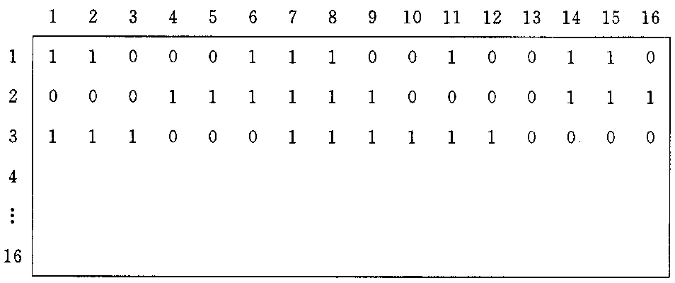
三. 位示图法
1.位示图概念：

Slide 86
三. 位示图法
2.盘块的分配 ：
(1) 顺序扫描位示图，从中找出一个或一组其值为“0”的二进制位(“0”表示空闲时)。
(2) 将所找到的一个或一组二进制位， 转换成与之相应的盘块号。假定找到的其值为“0”的二进制位，位于位示图的第i行、第j列，则其相应的盘块号应按下式计算：
b=n(i-1)+j
式中， n代表每行的位数，i，j，b从1开始计数。
(3) 修改位示图， 令map［i,j］=1。

Slide 87
三. 位示图法
2.盘块分配：

Slide 88
三. 位示图法
2.盘块的回收 ：
(1) 将回收盘块的盘块号b转换成位示图中的行号i和列号j。 转换公式为：
i=(b-1)DIV n+1
j=(b-1)MOD n+1
(2) 修改位示图。 令map ［i,j］=0。

Slide 89
四. 成组链接法
空闲盘块的组织
（1）对所有空闲盘块分组：
若8# ～ 499#空闲，每组100块，从后往前分组，则分组情况是：
最末组为99块：499～401；
其余每组100块，分别为：
400～301； 300～201； 200～101； 100～8.

Slide 90
四. 成组链接法
空闲盘块的组织
（1）对所有空闲盘块分组：
100
200
300
400
499
99
199
299
399
498
93块
99块
…
198
…
100块
298
398
100块
100块
9
…
…
…
402
8
102
202
302
401
101
201
301
第5组
第1组
第2组
第3组
第4组
最末组

Slide 91
四. 成组链接法
空闲盘块的组织
（2）空闲盘块的链接：
① 将每组（第1组除外）的总块数及相应的块号记录在前一组的最末块中：
② 对第1组，其总块数和各块块号记录在空闲盘块栈中，放在超级块里。
系统启动后，将超级块复制到主存中，并建立空闲盘块号栈，栈顶指针S_Free=第1组总块数。

Slide 92
100号块
100
100
100
100
200
300
400
0
199
299
399
499
93
198
200号块
298
300号块
398
400号块
498
…
…
…
…
100
202
99
102
302
402
101
201
301
401
98
…
9
S_Free
8
499
99
199
299
399
498
…
198
298
398
…
空闲盘块栈
9
…
…
…
402
8
102
202
302
401
超级块
101
201
301
第5组
第1组
第2组
第3组
第4组
最末组

Slide 93
四. 成组链接法
空闲盘块的分配 : 针对空闲盘块栈进行。
count=当前组空闲盘块总数；
S_free--；
b=*S_free;
if (count＞1）then
{ count--;
return b;}
else if (count==1)then
{ if (b==0)then
拒绝分配，返回0；
else
{ 将b中内容读入空闲盘块栈；
count=当前组空闲盘块总数；
S_free=count；
return b;}
}
100
100
1
200
93
S_Free
200
100
199
100
199
198
99
198
…
…
98
…
102
102
9
101
101
S_Free
8
S_Free
空闲盘块栈
空闲盘块栈
空闲盘块栈

Slide 94
四. 成组链接法
2. 空闲盘块的回收: 针对空闲盘块栈进行。
count=当前组空闲盘块总数；
b:回收块号；（如回收50、60号块）
if（count＜100) then
{ *S_Free=b;
count++;
S_Free++;
return; }
else if( count==100) then
{ 将空闲盘块栈内容写入b中；
count=1；
S_free=0；
*S_Free=b;
S_Free++;
return; }
100
99
1
100
200
60
200
S_Free
199
199
198
198
…
…
…
S_Free
102
102
50
50
空闲盘块栈
空闲盘块栈
60号块

Slide 95
1、在UNIX系统中有空闲盘块栈如图所示：
(1)现有一个进程要释放4个物理块，其块号为150＃、156＃、172＃、177＃，画出空闲盘块栈的变化。
(2)在（1）的基础上假定一个进程要求分配5个空闲块，画出分配后的空闲盘块栈。
98
120
121
122
…
145
200
S_Free
空闲盘块栈

Slide 96
参考答案：
（1）
99
100
1
2
120
120
172
172
121
121
177
122
122
…
…
145
145
200
200
150
150
156
空闲盘块栈

Slide 97
（2）
97
120
121
122
…
145
S_Free
空闲盘块栈

Slide 98
6.6 文件共享与文件保护
一.文件共享
A
B
C
根目录
A用户
B用户
C用户
A1
A2
B1
B2
C2
C1
B11
C21
C22
A1
A2
B2
C1
B11
C21
C22

Slide 99
一.文件共享
1. 共享索引节点法：
假设B用户想使用“/B/B1/B12”文件名访问共享文件C21。
C2目录文件
.
15号i结点
..
C22
文件物理地址
C21
C21
15
B1目录文件
.
..
B11
B12
15

Slide 100
A
B
C
根目录
A用户
B用户
C用户
A1
A2
B1
B2
C2
C1
B11
B12
C21
C22
A1
A2
B2
C1
B11
C21
C22

Slide 101
一.文件共享
1. 共享索引节点法：
C2目录文件
.
15号i结点
..
文件物理地址
C22
文件物理地址
A2
C21
C21
15
B1目录文件
.
..
B11
B12
15

Slide 102
一.文件共享
1. 共享索引节点法：
C2目录文件
.
15号i结点
..
C22
文件物理地址
C21
C21
15
Count=2
B1目录文件
.
..
Linux：又称为硬链接
ln 共享文件名 新文件名
ln /C/C2/C21 /B/B1/B12
B11
B12
15

Slide 103
一.文件共享
2. 符号链接法：
为共享文件创建一个link类型的新文件：如/B/B1/B12
（1）分配并填写一个空闲i节点；
（2）建立目录项；
（3）分配磁盘空间；
（4）写入文件内容：
共享文件的路径名:/C/C2/C21
B1目录文件
30号i结点
.
..
文件物理地址
B12
B11
B12
30
类型：link
B12
30

Slide 104
A
B
C
根目录
A用户
B用户
C用户
A1
A2
B1
B2
C2
C1
B11
B12
C21
C22
A1
A2
B2
C1
B11
B12
C21
C22
/C/C2/C21

Slide 105
一.文件共享
2. 符号链接法：
Linux：
ln –s 共享文件名 新文件名
ln –s /C/C2/C21 /B/B1/B12

Slide 106
一.文件共享
3. 硬链接与符号链接的区别：
$ ls –il
13058 -rwxrwx - - - 1 zwh zwh 48 9月 5 16:38 file1
13059 -rwx rwx- - - 1 zwh zwh 57 9月 5 16:40 file2
i
文件属性
链接计数
文件主
用户组
文件大小
最近修改时间
文件名
节点号

Slide 107
文件属性：
文件类型：
（1）- ：普通文件；
（2）d ：目录文件；
（3）l ：符号链接文件；
（4）c ：字符设备文件；
（5）b ：块设备文件；
（6）s ：socket文件；
（7）p ：管道文件；

Slide 108
一.文件共享
3. 硬链接与符号链接的区别：
$ ls –il
13058 -rwxrwx - - - 1 zwh zwh 48 9月 5 16:38 file1
13059 -rwx rwx- - - 1 zwh zwh 57 9月 5 16:40 file2
$ ln file2 file2hard
$ ls –il
13058 -rwxrwx - - - 1 zwh zwh 48 9月 5 16:38 file1
13059 -rwxrwx - - - 2 zwh zwh 57 9月 5 16:40 file2
13059 -rwxrwx - - - 2 zwh zwh 57 9月 5 16:40 file2hard

Slide 109
3. 硬链接与符号链接的区别：
$ ls –il
13058 -rwxrwx - - - 1 zwh zwh 48 9月 5 16:38 file1
13059 -rwxrwx - - - 2 zwh zwh 57 9月 5 16:40 file2
13059 -rwxrwx - - - 2 zwh zwh 57 9月 5 16:40 file2hard
$ln –s file1 file1soft
$ls –il
13058 -rwxrwx - - - 1 zwh zwh 48 9月 5 16:38 file1
13059 -rwxrwx - - - 2 zwh zwh 57 9月 5 16:40 file2
13059 -rwxrwx - - - 2 zwh zwh 57 9月 5 16:40 file2hard
13061 lrwxrwxrwx 1 zwh zwh 5 9月 5 16:58 file1soft->file1

Slide 110
3. 硬链接与符号链接的区别：
$ ls –il
13058 -rwxrwx - - - 1 zwh zwh 48 9月 5 16:38 file1
13059 -rwxrwx - - - 2 zwh zwh 57 9月 5 16:40 file2
13059 -rwxrwx - - - 2 zwh zwh 57 9月 5 16:40 file2hard
13061 lrwxrwxrwx 1 zwh zwh 5 9月 5 16:58 file1soft->file1
$ rm file2hard
$ ls –il
13058 -rwxrwx - - - 1 zwh zwh 48 9月 5 16:38 file1
13059 -rwxrwx - - - 1 zwh zwh 57 9月 5 16:40 file2
13061 lrwxrwxrwx 1 zwh zwh 5 9月 5 16:58 file1soft->file1

Slide 111
3. 硬链接与符号链接的区别总结：
13058 -rwxrwx - - - 1 zwh zwh 48 9月 5 16:38 file1
13059 -rwxrwx - - - 2 zwh zwh 57 9月 5 16:40 file2
13059 -rwxrwx - - - 2 zwh zwh 57 9月 5 16:40 file2hard
13061 lrwxrwxrwx 1 zwh zwh 5 9月 5 16:58 file1soft->file1
（1）索引节点：硬链接与原文件公用一个inode号，这说明他们是同一个文件；
符号链接与原文件拥有不同的inode号，表明他们是两个不同的文件；
（2）在文件属性上：符号链接明确写出了是链接文件，而硬链接没有写出来，因为在本质上硬链接文件和原文件是完全平等关系

Slide 112
3. 硬链接与符号链接的区别总结：
13058 -rwxrwx - - - 1 zwh zwh 48 9月 5 16:38 file1
13059 -rwxrwx - - - 2 zwh zwh 57 9月 5 16:40 file2
13059 -rwxrwx - - - 2 zwh zwh 57 9月 5 16:40 file2hard
13061 lrwxrwxrwx 1 zwh zwh 5 9月 5 16:58 file1soft->file1
（3）链接计数不一样：符号链接的链接计数不会增加；
（4）文件大小不一样：硬链接文件显示的大小跟原文件一样，因为是同一个文件；符号链接显示的大小与原文件不同，file1大小是48B，而file1soft是5B，这里面的5实际上就是“file1”的大小。
（5）硬链接不能跨越文件卷建立链接，不能给目录创建硬链接；而符号链接可以。

Slide 113
二.文件保护
造成文件被破坏的原因：
系统软硬件错误：系统可靠性；
被未授权用户访问：系统安全性。
1、磁盘容错技术：
（1）第一级容错技术SFT-Ⅰ
主要用于防止因磁盘部分缺陷所造成的数据丢失。
双份目录和双份文件分配表
热修复重定向和写后读校验：
热修复重定向(Hot-Redirection)
写后读校验(Read after write Verification)方式

Slide 114
（2） 第二级容错技术SFT-Ⅱ
主要用于防止因磁盘驱动器和磁盘控制器故障所造成的文件破坏。
磁盘镜像(Disk Mirroring)：
磁
盘
主
通道
控
机
制
器
磁盘驱动器

Slide 115
磁盘双工(Disk Duplexing)。
磁盘
通道
控制器
主
磁盘驱动器
机
通道
磁盘
控制器

Slide 116
二.文件保护
2、系统安全的分级管理：
（1）系统级管理（注册、登录、口令机制）
（2）用户级管理（分类授权）
（3）目录、文件级管理（设权限、属性等）
3、口令保护：
4、加密保护：

Slide 117
二.文件保护
5、访问控制：
（1）访问权：
把一个进程能对某对象执行操作的权利称为访问权。
每个访问权可用一有序对（对象名，权集）来表示。
如（F1，{R/W/E}）
（2）保护域：
进程对一组对象的访问权的集合。

Slide 118
二.文件保护
（2）保护域：
F3,{R/W}
F2,{R}
F6,{R}
F4,{R/W}
F1,{R/W/E}
F2,{R}
Prt1,{w}
域1
域2
域3
进程与保护域间的联系：
静态联系：进程工作在一固定的保护域中；
动态联系：进程在不同的运行阶段可工作在不同的保护域中。

Slide 119
5、访问控制：
（3）访问矩阵：
描述系统存取控制权限的矩阵。
行：代表保护域；
列：代表对象：软硬件资源。
 | F1 | F2 | F3 | F4 | F5 | F6 | 打印机 | 绘图仪
D1 | R | R,W |  |  |  |  |  | W
D2 | R |  | R | R,W,E | R,W |  | W
D3 | R,W |  |  |  |  | R,W,E | W
对象
域

Slide 120
二.文件保护
 | F1 | F2 | F3 | F4 | F5 | F6 | 打印机 | 绘图仪
D1 | R | R,W |  |  |  |  |  | W
D2 | R |  | R | R,W,E | R,W |  | W
D3 | R,W |  |  |  |  | R,W,E | W
（3）访问矩阵：
访问矩阵的实现：
访问控制表：
对访问矩阵按列（对象）进行划分，每一列建立一张访问控制表。
例如：
F1的访问控制表：
F4的访问控制表：
D1
D2
D3
R
R
R,W
D2
R,W,E

Slide 121
二.文件保护
 | F1 | F2 | F3 | F4 | F5 | F6 | 打印机 | 绘图仪
D1 | R | R,W |  |  |  |  |  | W
D2 | R |  | R | R,W,E | R,W |  | W
D3 | R,W |  |  |  |  | R,W,E | W
（3）访问矩阵：
访问矩阵的实现：
访问权限表：
对访问矩阵按行（域）进行划分，每一行建立一张访问权限表。
例如：
对象 | F1 | F2 | 绘图仪
D1 | R | R,W | W
对象 | F1 | F3 | F4 | F5 | 打印机
D2 | R | R | R,W,E | R,W | W

Slide 122
二.文件保护
（3）访问矩阵：
访问矩阵的实现：
访问权限表：
保护域的设置：
每个用户设置一个域：描述一个用户对系统中每一个资源能执行的一组操作；
每个进程设置一个域：描述一个进程对系统中每一个资源能执行的一组操作；

Slide 123
作业：
P246—247：
10、12、13、14、19、23、24、26、27

Slide 124
补充作业：
1、如果一个文件存放在100个数据块中，文件控制块、索引块或索引信息等都驻留在内存。下面各种情况下，需要做几次磁盘I/O操作？
（1）连续分配，将最后一个数据块搬到文件头部；
（2）单级索引分配，将最后一个数据块搬到文件头部；
（3）显式链接分配，将最后一个数据块搬到文件头部；
（4）采用隐式链接，将第一个数据插入文件尾部；

Slide 125
2、在UNIX中，每个i节点中有10个直接地址和一、二、三级间接索引。若每个盘块512B，每个盘块地址4B，则一个1MB的文件分别占用多少间接盘块？20MB的文件呢？
3、在unix文件系统中，inode节点包括哪些内容？（2）当两个进程打开同一个文件时，在内核中是否会存在该文件的两个i节点？两个进程读写文件的偏移量是否始终相同？（3）假设unix文件系统采用2级索引结构，每个磁盘块大小为4K字节，保存一个磁盘块号需要4个字节，则文件的最大长度可以为多少个字节？

Slide 126
6.7 数据一致性控制
6.7.1 事务
1. 事务的定义
事务是用于访问和修改各种数据项的一个程序单位。 事务也可以被看作是一系列相关读和写操作。被访问的数据可以分散地存放在同一文件的不同记录中，也可放在多个文件中。只有对分布在不同位置的同一数据所进行的读和写(含修改)操作全部完成时，才能再以托付操作(Commit Operation)来终止事务。 只要有一个读、写或修改操作失败，便须执行夭折操作(Abort Operation)。读或写操作的失败可能是由于逻辑错误， 也可能是系统故障所导致的。

Slide 127
2. 事务记录(Transaction Record)
·事务名： 用于标识该事务的惟一名字；
·数据项名： 它是被修改数据项的惟一名字；
·旧值： 修改前数据项的值；
·新值： 修改后数据项将具有的值。

Slide 128
3. 恢复算法
恢复算法可利用以下两个过程：
(1) undo〈T_{i}〉。该过程把所有被事务T_{i}修改过的数据，恢复为修改前的值。
(2) redo〈T_{i}〉。该过程能把所有被事务T_{i}修改过的数据，设置为新值。
如果系统发生故障， 系统应对以前所发生的事务进行清理。

Slide 129
6.7.2 检查点
1. 检查点(Check Points)的作用
引入检查点的主要目的，是使对事务记录表中事务记录的清理工作经常化， 即每隔一定时间便做一次下述工作： 首先是将驻留在易失性存储器(内存)中的当前事务记录表中的所有记录，输出到稳定存储器中；其次是将驻留在易失性存储器中的所有已修改数据，输出到稳定存储器中；然后是将事务记录表中的〈检查点〉记录，输出到稳定存储器中； 最后是每当出现一个〈检查点〉记录时，系统便执行上小节所介绍的恢复操作，利用redo和undo过程实现恢复功能。

Slide 130
2. 新的恢复算法
恢复例程首先查找事务记录表，确定在最近检查点以前开始执行的最后的事务T_{i}。在找到这样的事务后， 再返回去搜索事务记录表，便可找到第一个检查点记录，恢复例程便从该检查点开始，返回搜索各个事务的记录，并利用redo和undo过程对它们进行处理。
如果把所有在事务T_{i}以后开始执行的事务表示为事务集T， 则新的恢复操作要求是：对所有在T中的事务T_{K}, 如果在事务记录表中出现了〈T_{K}托付〉记录，则执行redo〈T_{K}〉操作； 反之，如果在事务记录表中并未出现〈T_{K}托付〉记录，则执行undo〈T_{K}〉操作。

Slide 131
6.7.3 并发控制
利用互斥锁实现“顺序性”
2. 利用互斥锁和共享锁实现顺序性

Slide 132
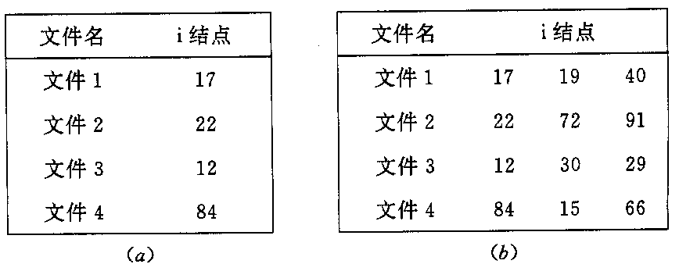
6.7.4 重复数据的数据一致性问题
1. 重复文件的一致性
图 6-28 UNIX类型的目录

Slide 133
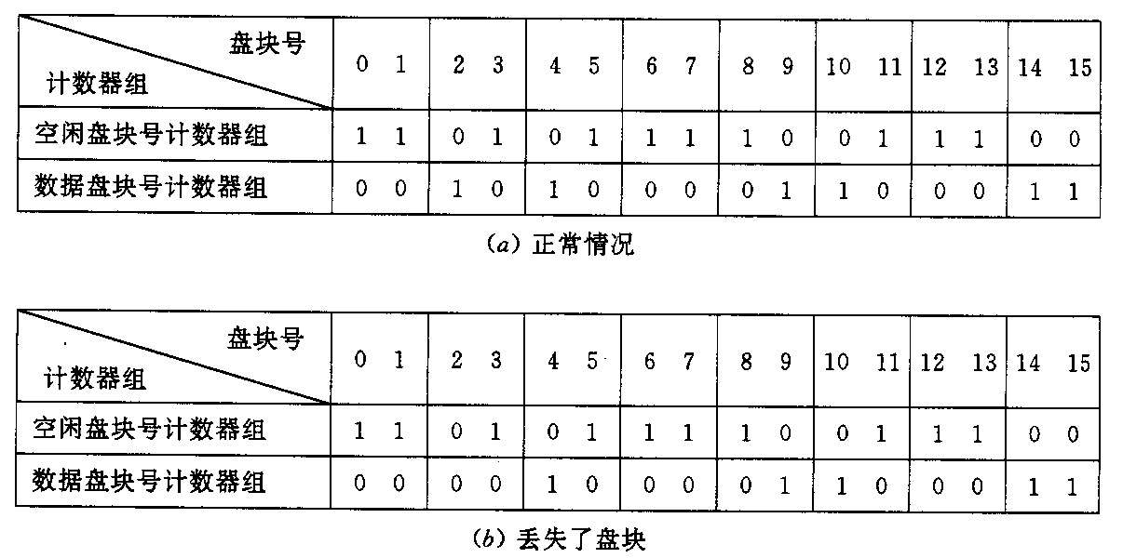
2. 盘块号一致性的检查
图 6-29 检查盘块号一致性情况

Slide 134
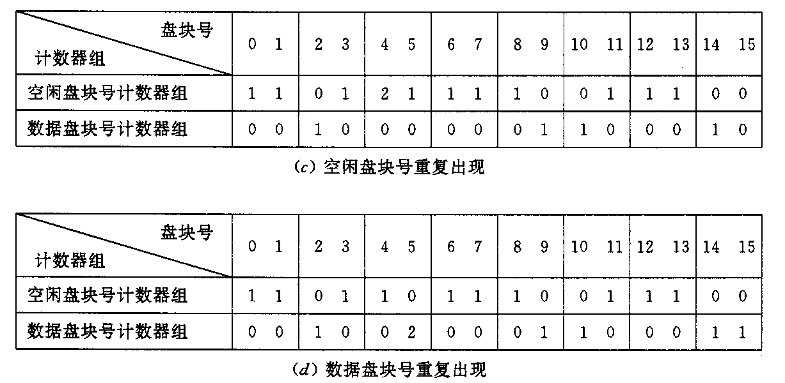
图 6-29 检查盘块号一致性情况

Slide 135
3. 链接数一致性检查
为每个盘块建立一个表项，其中含有该索引结点号的计数值。 在进行检查时，从根目录开始查找，每当在目录中遇到该索引结点号时， 便在该计数器表中相应文件的表项上加1。当把所有目录都检查完后，便可将该计数器表中每个表项中的索引结点号计数值与该文件索引结点中的链接计数count值加以比较， 如果两者一致，表示是正确的；否则，便是发生了链接数据不一致的错误。

Slide 136
如果索引结点中的链接计数count值大于计数器表中相应索引结点号的计数值，则即使在所有共享此文件的用户都不再使用此文件时，其count值仍不为0，因而该文件不会被删除。这种错误的后果是使一些已无用户需要的文件仍驻留在磁盘上，浪费了存储空间。解决的方法是用计数器表中的正确的计数值去为count重新赋值。
反之，如果出现count值小于计数器表中索引结点号计数值的情况时，就有潜在的危险。假如有两个用户共享一个文件，但是count值仍为1， 这样， 只要其中有一个用户不再需要此文件时， count值就会减为0，从而使系统将此文件删除， 并释放其索引结点及文件所占用的盘块，导致另一共享此文件的用户所对应的目录项，指向了一个空索引结点，最终是使该用户再无法访问此文件。如果该索引结点很快又被分配给其它文件，则又会带来潜在的危险。 解决的方法是将count值置为正确值。

